Slide 1
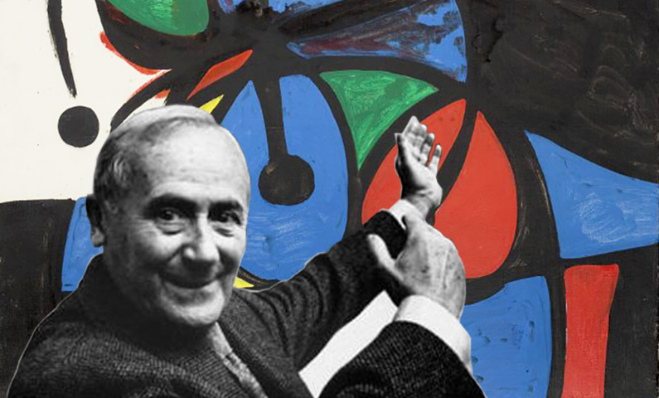
Joan Miró
Mettiamo in pratica i 7 elementi dell’arte e creiamo in 3d

Slide 2
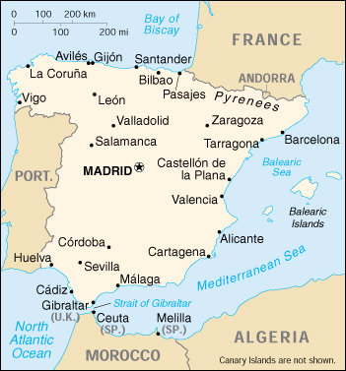
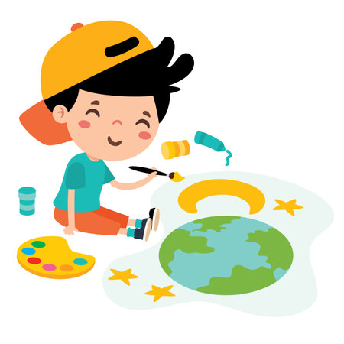
Joan Miró era nato nel 1893 in una splendida città della Spagna, che si affaccia sul mare: Barcellona.
1
Da piccolo amava disegnare, dipingere, scolpire, incidere…
A 7 anni iniziò a frequentare un corso di disegno.

Slide 3
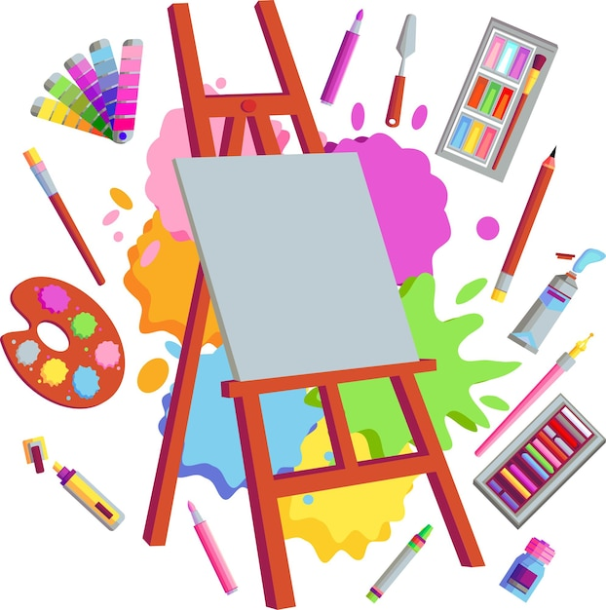
2
Il suo papà, però, aveva per lui altri progetti.
ORA BASTA CON IL DISEGNO! TU STUDIERAI ECONOMIA E DIVENTERAI UN BRAVO CONTABILE.

Slide 4
3
Iniziarono così gli anni di studio di economia, fino al giorno in cui diventò contabile.
Ma il giovane Joan era sempre triste...

Slide 5
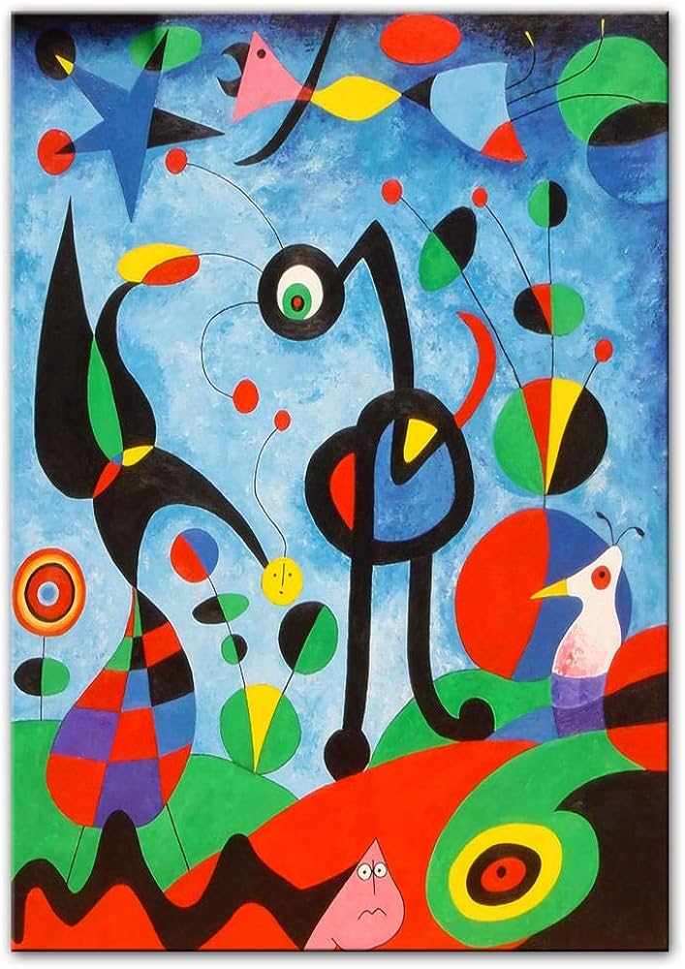
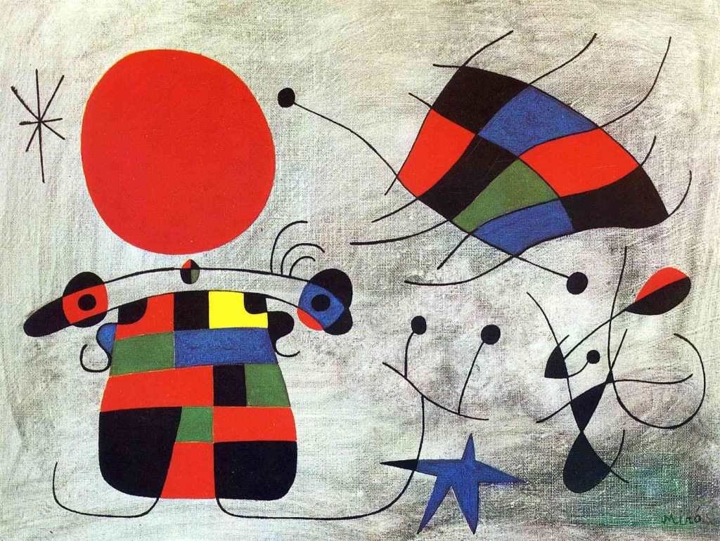
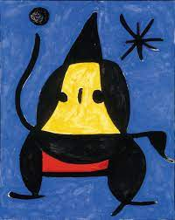
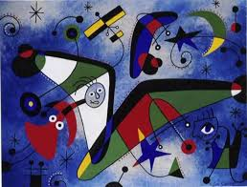
4
Pensava ai colori, agli animali, alle costellazioni, ai disegni che voleva realizzare.
Aveva un desiderio irrefrenabile di dipingere.

Slide 6
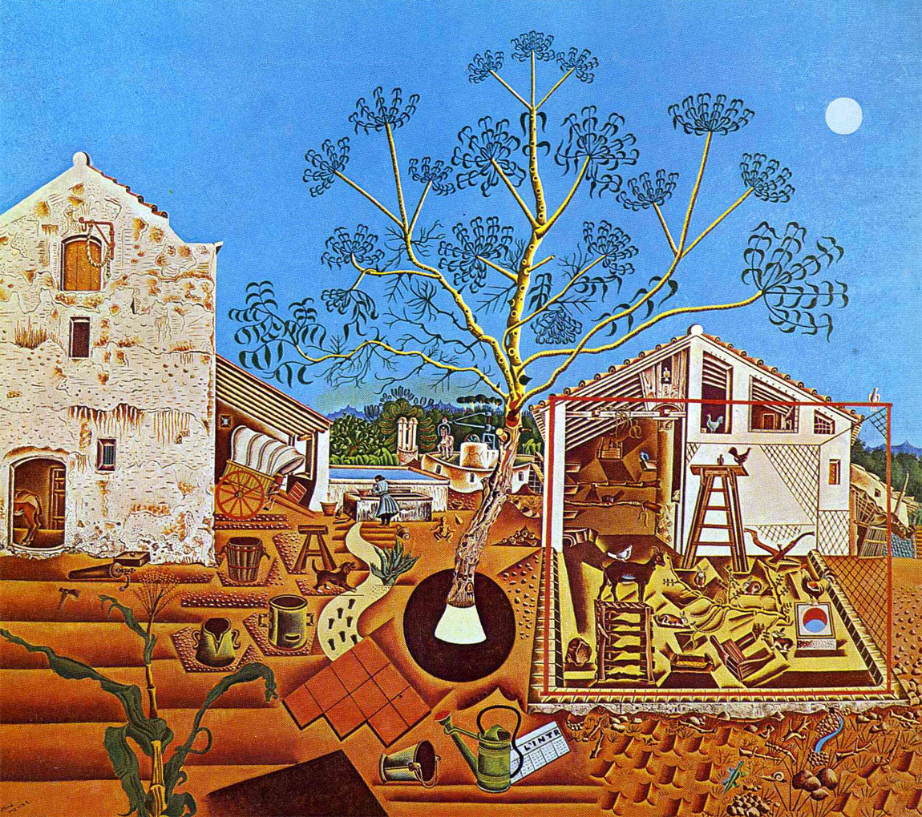
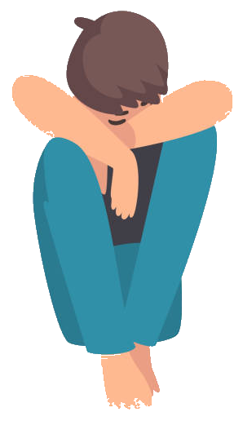
Era così triste cha a 18 anni si ammalò: venne colto da un esaurimento nervoso e per guarire si rifugiò in una fattoria di famiglia.
5
Fu lì che ricominciò a disegnare e dipingere.

Slide 7
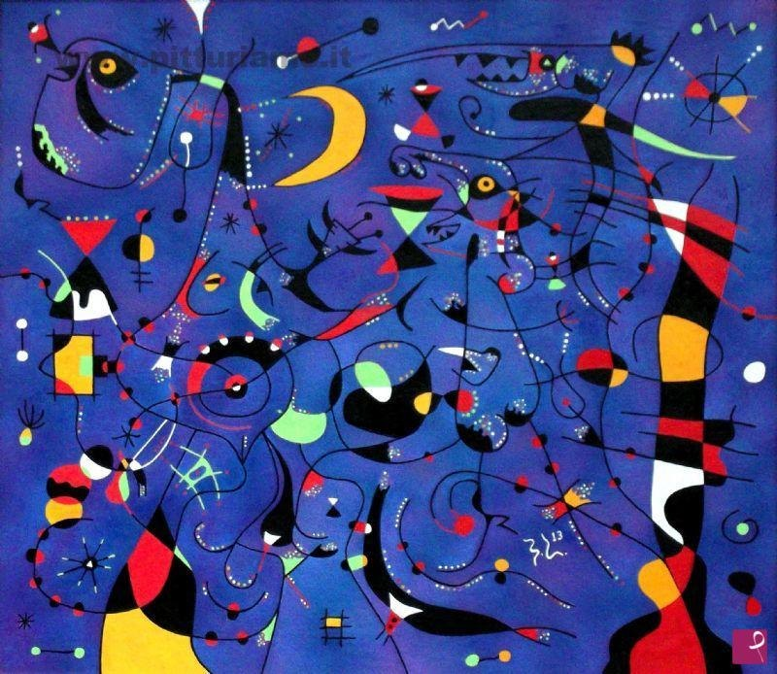
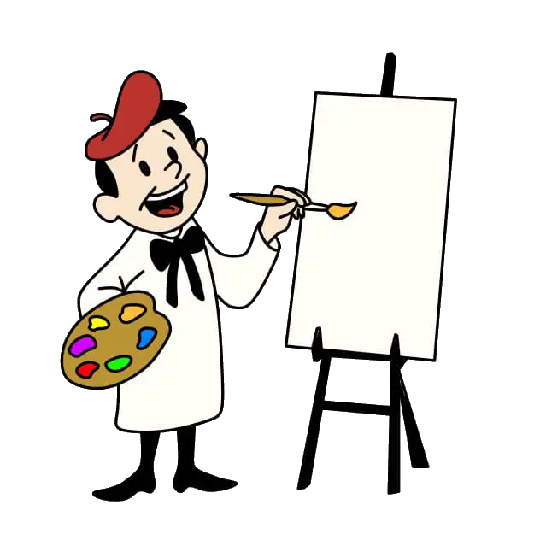
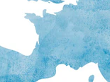
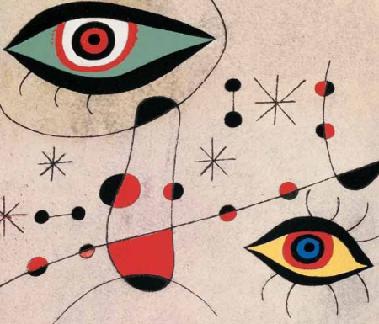
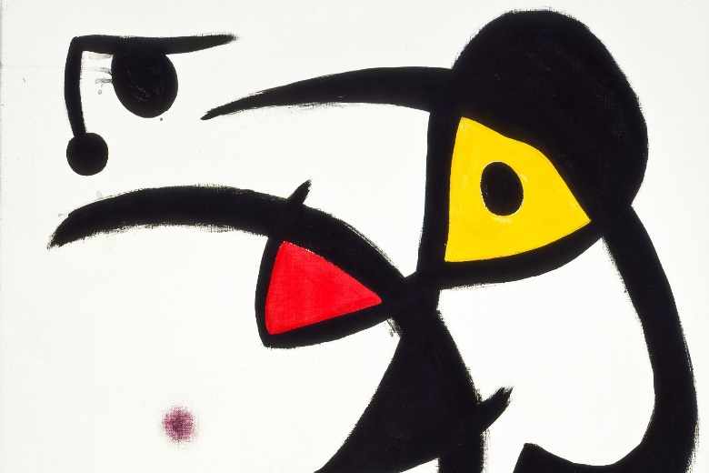
A 27 anni si trasferì a Parigi, dove continuò a studiare arte.
6
Ebbe così la possibilità di esprimere tutta la sua creatività.

Slide 8
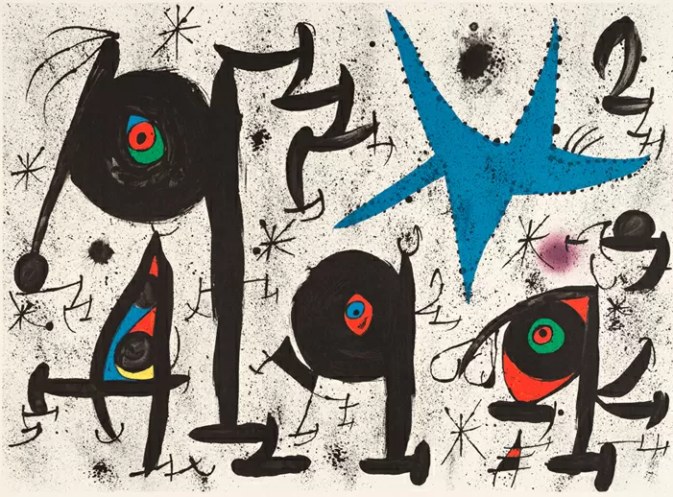
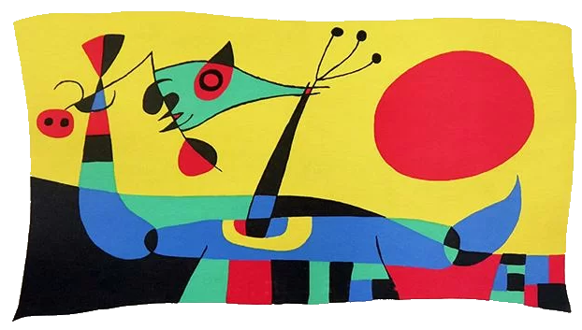
Il suo particolare modo di disegnare, che potresti chiamare strano… bizzarro… si chiama
7
SURREALISMO
Con forme e colori brillanti Miró ci fa entrare in un mondo immaginario, quasi magico…

Slide 9
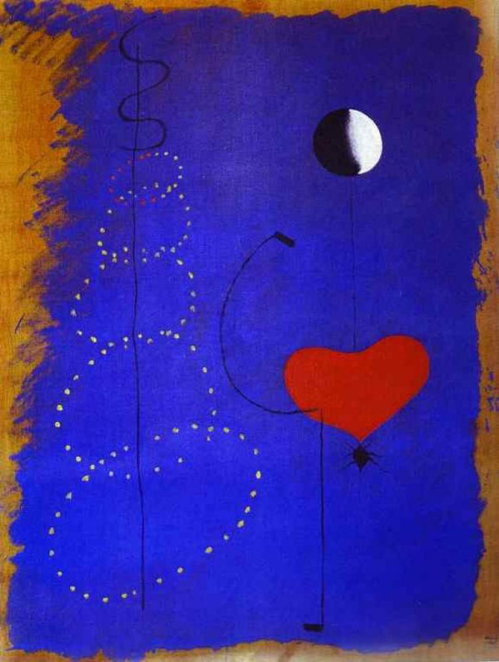
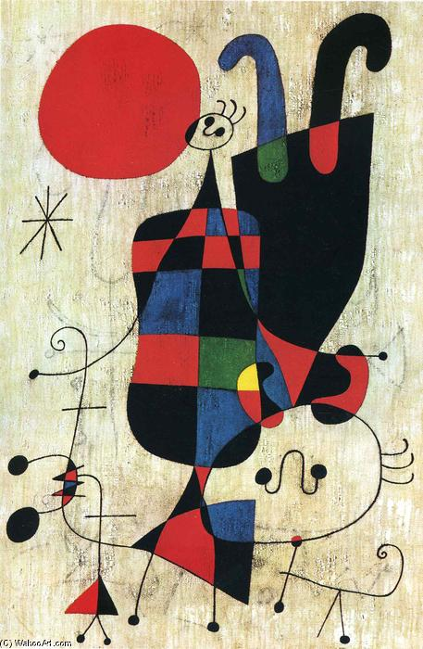
dove tutto è sospeso, trasportato da una musica che non sentiamo, ma possiamo immaginare.
8
Uomo e cane davanti al sole
La ballerina

Slide 10
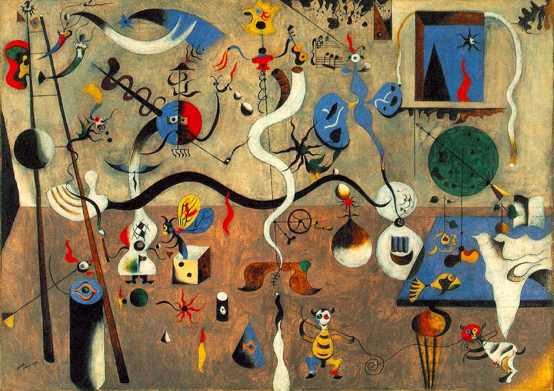
Questo suo dipinto si intitola
«Il carnevale di Arlecchino».
Sai riconoscere Arlecchino?
E riesci a vedere il gatto che faceva compagnia a Miró mentre dipingeva?
9

Slide 11
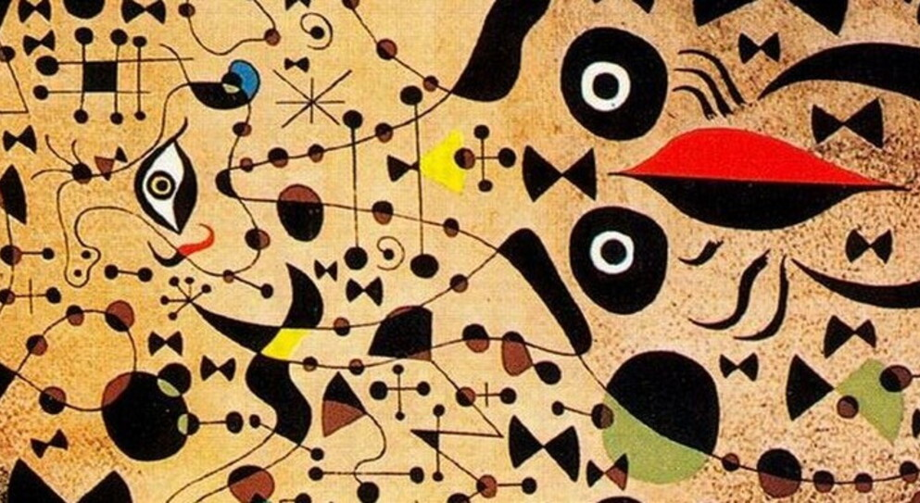
Nelle opere di Miró puoi apprezzare quasi tutti i 7 elementi dell’arte: il colore, il valore, la linea, la struttura, la texture.
10

Slide 12
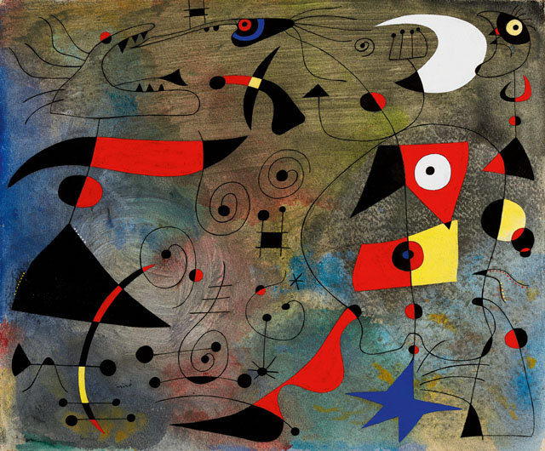
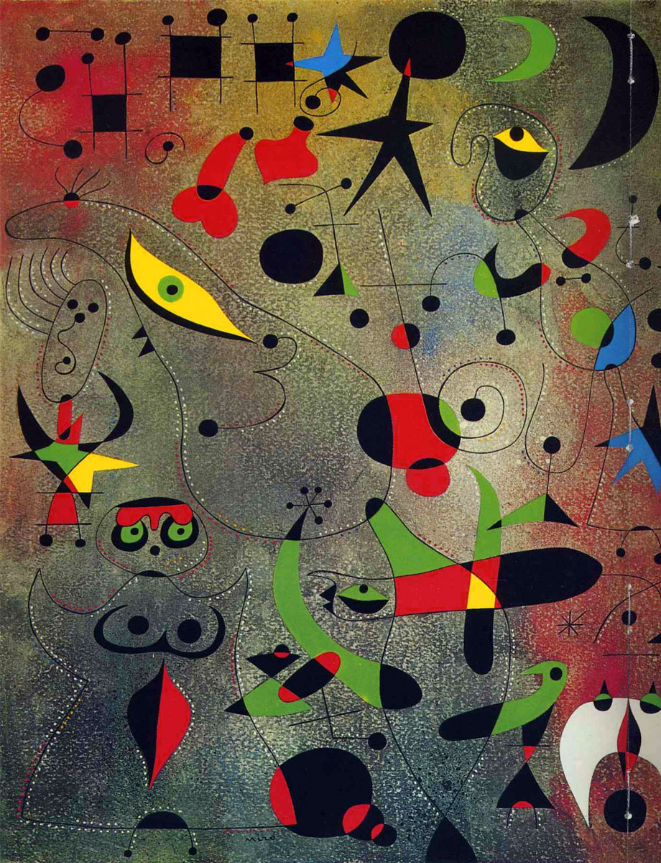
11
Le costellazioni

Slide 13
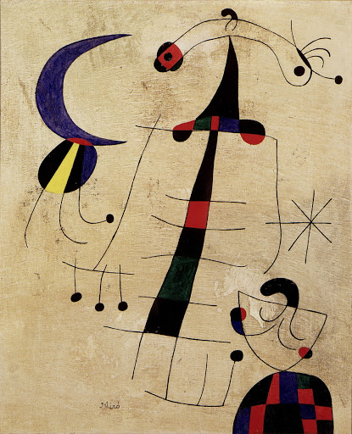
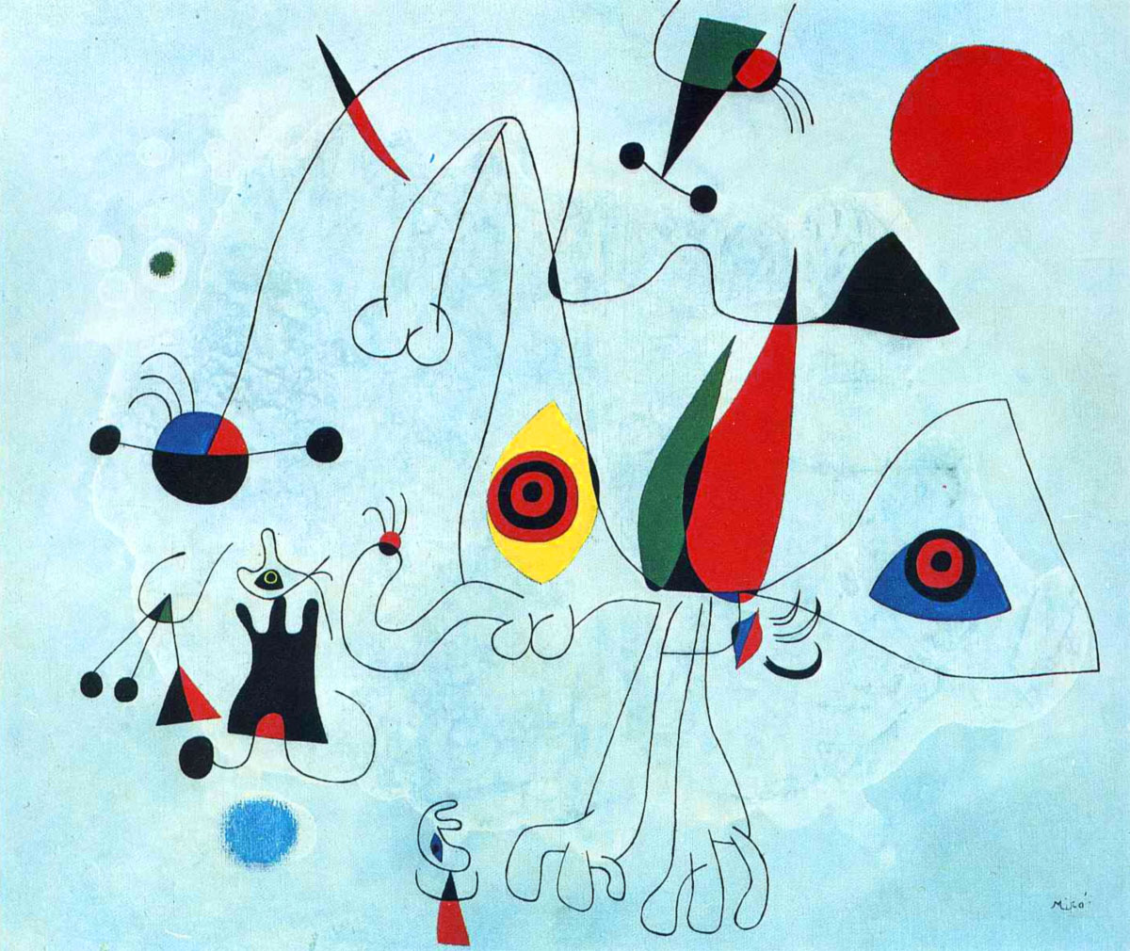
Ma noi possiamo aggiungere anche gli altri due elementi: la forma e lo spazio…
12

Slide 14
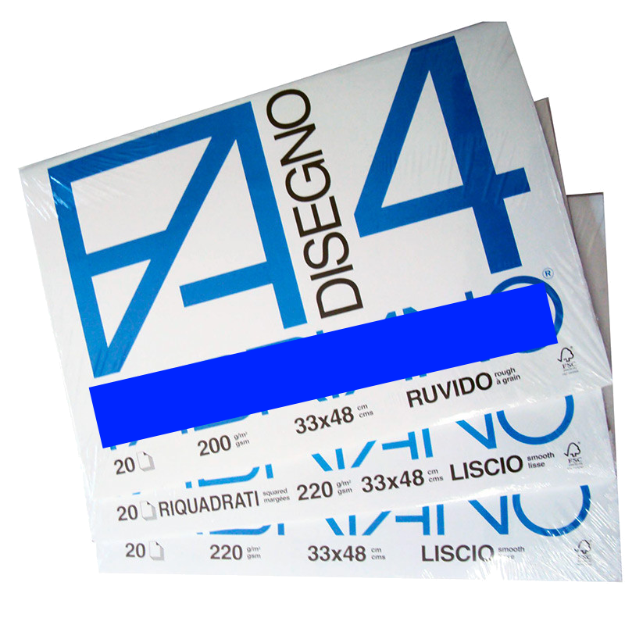
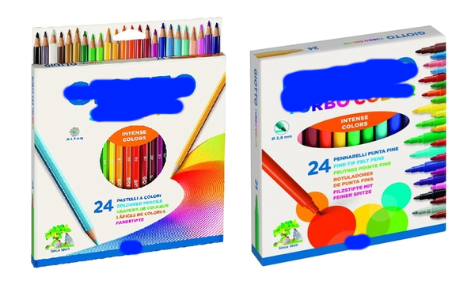
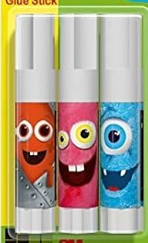
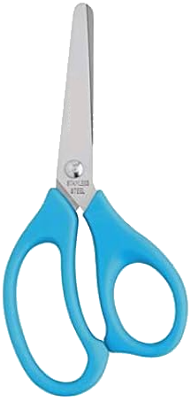
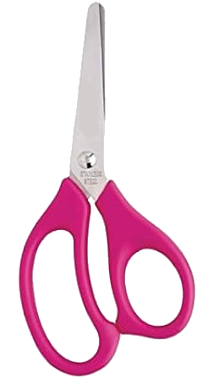
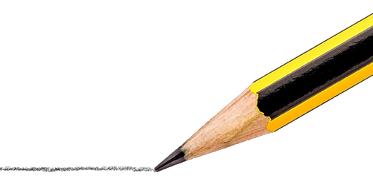
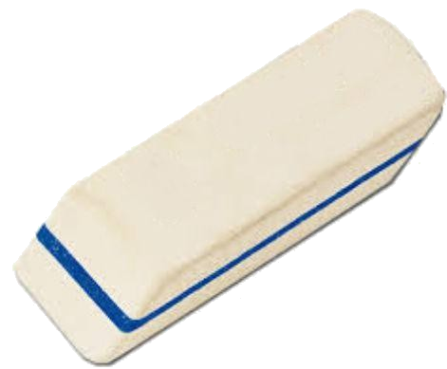
Per farlo ti basterà prendere…
Un foglio spesso F4 (liscio o ruvido)
Matita e gomma
Pennarelli e pastelli
Forbici
Colla
13

Slide 15
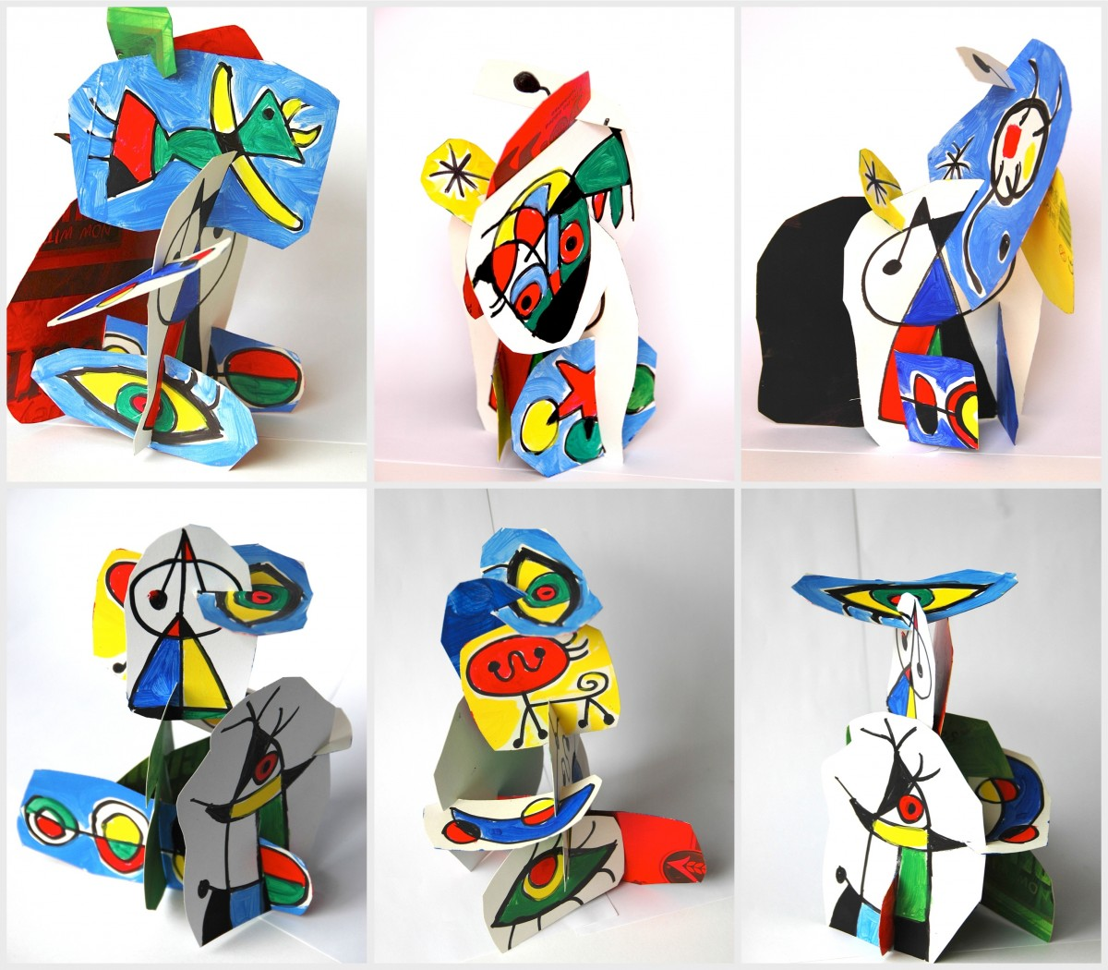
14
Disegna e colora sul foglio ruvido delle figure nello stile di Miró: cerchi, triangoli, occhi, stelle, foglie, animali…
Ritagliale e incastrale l’una con l’altra formando figure tridimensionali che potrai disporre nello spazio come preferisci.

Slide 16
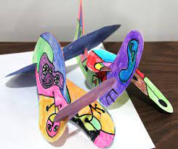
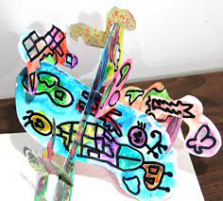
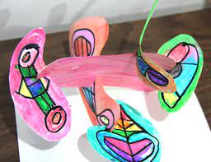
15

Slide 17
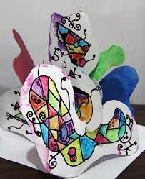
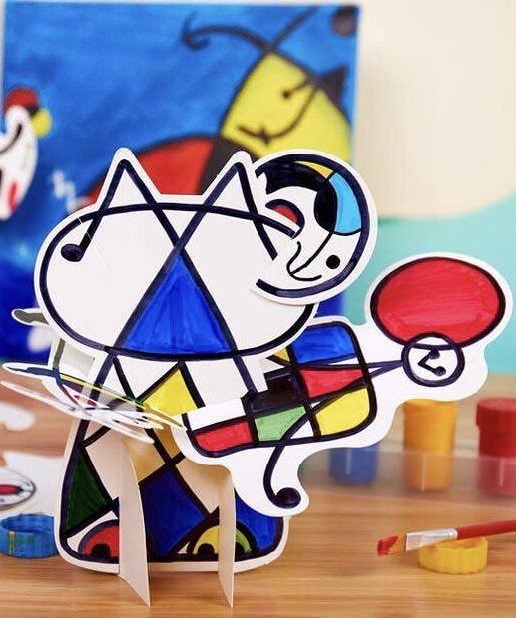
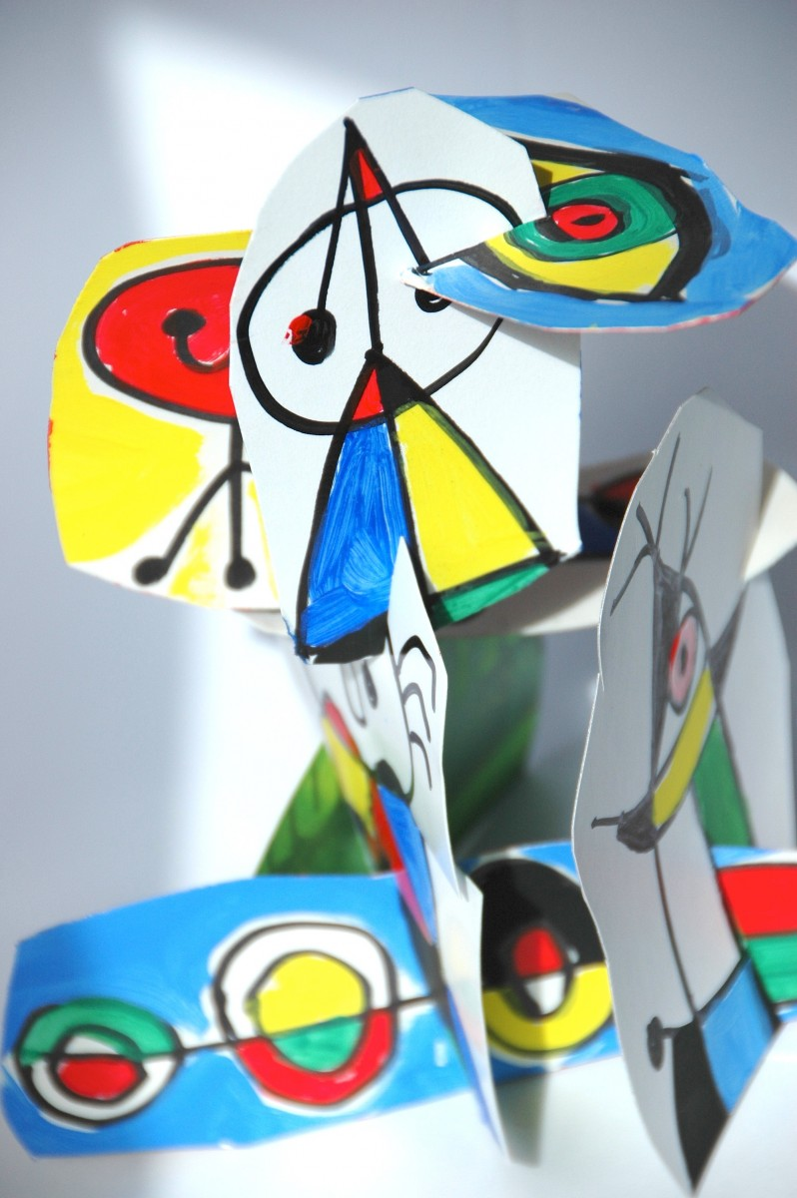
16

Slide 18
BUON
DIVERTIMENTO!

